Slide 1
Redes Peer to Peer
Nivia Cruz Quental

Slide 2
Agenda
Histórico
Gerações do P2P
Estudos de Caso
Tendências

Slide 3
Histórico
A Internet foi projetada para facilitar a comunicação no meio acadêmico
O conceito de P2P sugiu no começo da Internet (Anos 60 a 80)
  Ex: grupo Usenet

Slide 4
Histórico
Anos 90 - Cliente e Servidor passam a dominar
  Início do Spam
  Firewall, IP dinâmico, NAT
  Assimetria na largura de banda
Fim dos anos 90/ início dos anos 2000
  Surgimento do Napster
  Popularização das redes P2P não estruturadas
  Recuperação da natureza colaborativa da Internet

Slide 5
Conceitos
Modelos de Sistemas Distribuídos
  Modelo Cliente-Servidor
    Servidor não conhece cliente
    Cliente pode ser gordo ou magro
  Modelo Peer to Peer (P2P)
    Todos os pares possuem as mesmas responsabilidades
    Atuam como clientes e servidores
    Ausência de hierarquia?
    Controle descentralizado?

Slide 6
Conceitos
Diferenciais oferecidos pelas redes P2P
  Robustez
  Busca eficiente
  Seleção de pares
  Anonimidade
  Abstração da topologia real da rede
    Redes Overlay

Slide 7
Conceitos
Fatores importantes a considerar em P2P
  Decentralização
  Arquitetura
  Protocolo de Lookup
  Parâmetros de sistema
  Desempenho do roteamento
  Estado do roteamento
  Chegada e partida de peers
  Segurança
  Confiança e tolerância a falhas

Slide 8
Conceitos
P2P x Grid Computing
Grids tem como foco o desempenho
  Usar processamento e armazenamento compartilhado nas bordas e núcleo da rede
P2P tem como foco a descentralização
  Tolerância a falhas
  Compartilhamento de processamento e armazenamento na borda da rede
Seti@home é P2P!

Slide 9
Conceitos
Gerações
  1ª geração: Indexadores centralizados (Napster)
  2ª geração: Redes desestruturadas
    Máximo de descentralização (Gnutella, Kazaa, BitTorrent)
  3ª geração: Redes estruturadas
    Tabelas Hash Distribuídas (Kademlia, Chord, Pastry)

Slide 10

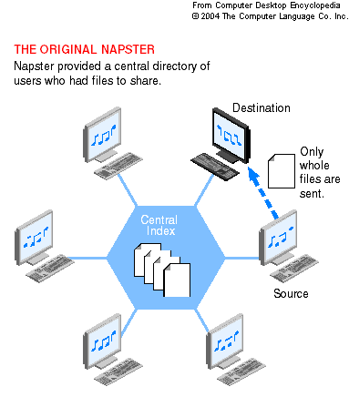
Estudo de Caso: Napster
1999, por Shaw Fanning
Não é P2P no sentido estrito
  Associou a centralização do servidor com a descentralização dos peers
Permitia que um usuário fizesse download direto nos computadores de outros usuários

Slide 11


Estudo de Caso: Napster
Legado
  Discussão sobre direitos autorais
    Pirataria x liberdade de informação
  Novos modelos de negócio
    iTunes, Tidal, Netflix
  Novas redes P2P

Slide 12
Redes P2P Não-Estruturadas
Grafo randômico
Flooding
Topologia e localização não estão ligados
Alto consumo de banda
Objetos raros vs. Objetos populares
  Limites de lookup devido a “time to live”
Compartilhamento em massa

Slide 13
Estudo de caso: Gnutella
Todos os peers são clientes e servidores (servents)
Tolerante a falhas
Para entrar no sistema, basta um nó se conectar a qualquer peer
Peers estão sempre procurando novos peers (ping)
Super Peer em novas versões
  Maior largura de banda
  Possui lista de arquivos dos peers que chegam

Slide 14
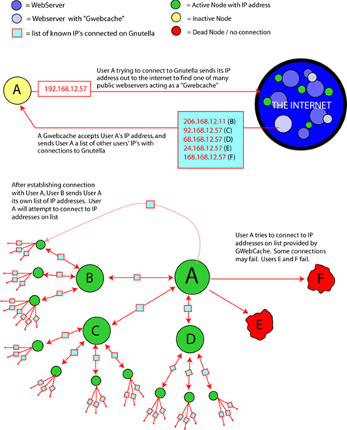
Estudo de caso: Gnutella

Slide 15
Estudo de caso: BitTorrent
Criado em 2003, pro Bram Cohen
Capacidade de distribuição de conteúdos extensos
Garantia de justiça no gerenciamento das conexões
Tracker
  Pares descobrem quais são os que podem contribuir para o seu download
  Após o início do download, não é mais necessário.

Slide 16
Estudo de caso: BitTorrent
Download do arquivo a partir de diversas fontes
  Decomposição do arquivo em peças
Mesmo um par que não tenha finalizado seu download pode distribuir conteúdo
Nova revolução e novas discussões
  Caso Pirate Bay

Slide 17
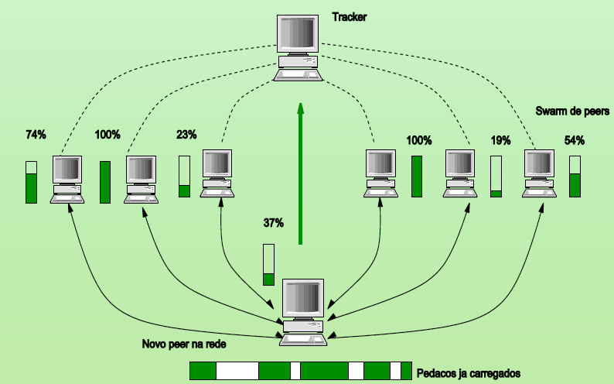

Estudo de caso: BitTorrent

Slide 18
Redes P2P Estruturadas
Distributed Hash Table (DHT)
A rede faz um mapeamento chave do dado/nó em um grafo
Fundamentos teóricos sólidos
Problemas
  Consultas complexas
  Conteúdo popular
  Vulnerabilidade a peers maliciosos
Latência da consulta
Gargalo: peers de baixa capacidade
Balanceamento de carga

Slide 19
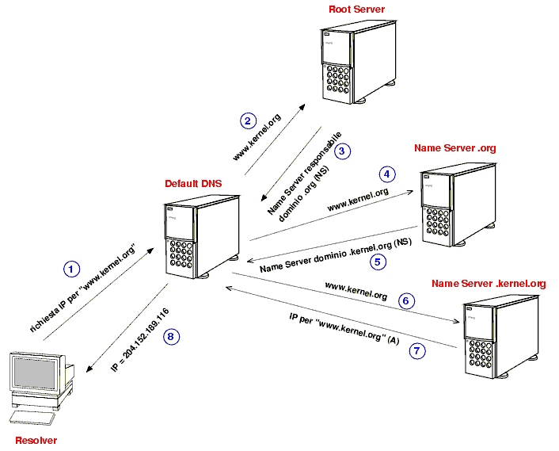
Estudo de Caso: DNS

Slide 20
Estudo de Caso:Kademlia
Cada nó possui um ID de 160 bits (NodeIDs)
Pares chave/valor {k,v} armazenados em nós com ID próximo a k
Roteamento baseado no NodeID
Toda mensagem inclui o NodeID
Localização de {k,v} feito através de XOR

Slide 21
Estudo de Caso:Kademlia
BitTorrent com DHT
  Implementações sem Tracker usa DHT para armazenar a localização de peers
  Cada Peer se torna um Tracker
Kad Network
  Localização de peers para eDonkey, eMule sem o uso de servidores

Slide 22
Tendências
P2P para streaming
  StreamRoot, PeerCast, FreeCast
    Nova Polêmica?
P2P e Content Delivery Networks
  Octoshape(Akamai)
P2P e redes ad hoc sem fio
  Estudos acadêmicos

Slide 23
Bibliografia
Lua, E.K., Crowcroft,J., Pias, M, Sharma, R.,Lim, S. “A Survey and Comparison of P2P Overlay Network Schemes”. IEEE Communication Surveys & Tutorials, 2005.
Various. “Peer to peer harnessing - the power of disruptive technologies”. Edited by Andy Oram. O'reilly, 2001.
https://bloggeek.me/webrtc-p2p-cdn-use-cases/

